Slide 1
DeFiと日本法
2020年10月20日
創・佐藤法律事務所
弁護士 斎藤 創
s.saito@innovationlaw.jp

Slide 2
自己紹介
弁護士 / NY州弁護士 斎藤 創
1999年4月 西村あさひ法律事務所(証券化、デリバティブ、ファンドなどの金融を中心に従事)
2013年夏 ビットコインに仕事で出会う
2015年4月 独立して現事務所を設立(ブロックチェーン・FinTech・スタートアップなどを専門）
(その他の経歴）
東京大学法学部卒、NY大学ロースクール卒、NYのローファーム勤務、日本ブロックチェーン協会顧問、日本STO協会監事、FinTech協会キャピタルマーケッツ分科会事務局、三菱地所物流リート投資法人監督役員、元bitFlyer社外取締役。Chamber and PartnersのFinTech弁護士、Best LawyersのFinTech、金融機関規制弁護士としてランクイン

Slide 3
目次
I DeFiの全体像
II Compoundの仕組みと日本法
III AMMの仕組みと日本法
IV dYdXの仕組みと日本法
V Maker DAOの仕組みと日本法
今回はII、IIIを多めに話す予定。IV、Vはほぼ省略

Slide 4
Ⅰ DEFIとは
DeFi=Decentralized Finance(ディーファイ)/ 非中央集権型金融
従来の金融分野のサービスをスマートコントラクト(ほぼEtherium)を活用して実現する
分散型ネットワークによる自律したエコシステム
中央集権の管理者を必要としない(ことを目指す)

Slide 5
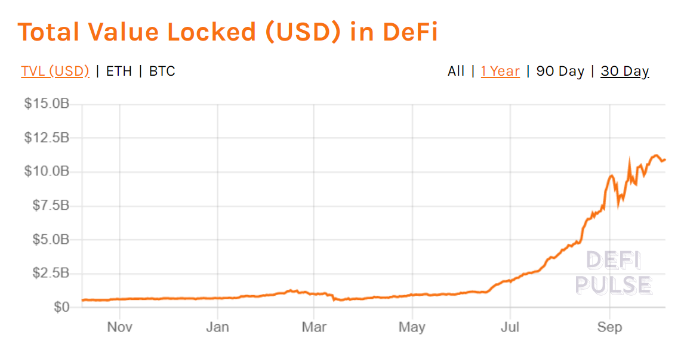
I DeFi 2020年6月頃から大幅伸び
出典：DeFi Pulse

Slide 6
Ⅰ DEFIプロジェクトの分類
現在あるDeFiプロジェクトの分類
① ステーブルコイン
② レンディング
③ DEX (Decentralized Exchange)、AMM
④ デリバティブ
⑤ Oracle
⑥ Aggregator、Vault

Slide 7
Ⅰ DeFiの現状と日本
DeFiは海外プロジェクトが中心(日本の存在感は低）
日本発の良いプロジェクトが出てくることを期待
現状はマニア向け(UI/UX、判りにくさ、リスク大きい)

Slide 8
Ⅰ DEFIと日本法まとめ
DeFiといっても様々なもの
法律の適用を考える際は、一つ一つ日本法を分析する必要がある
纏めて考えると、以下のようになると思われる
日本法は運営主体や販売を規制する法体系。完全に非中央集権なプロジェクトは日本の規制に服さない
但し、中央集権的な部分が残っていると規制の可能性があり。例えば、DeFiデリバで決済はオンチェーンでやるが、デリバティブのマッチングには運営者がいる場合(dYdX)。DeFiのコインを取り扱う通常のExchangeも当然規制
投資家側が規制に服することは通常はない

Slide 9
II Compoundの仕組みと法律
Compoundは、Ethereumのメインネット上で稼働する分散型の暗号資産の銀行/マネーマーケット
イールドファーミングの最大手プラットフォームの一つ
イールドファーミング(直訳すると利回り農業) ＝ 暗号資産やステーブルコインをDeFiのレンディングなどで運用することで、利息収入などの受動的な収入を得ること

Slide 10
II Compoundの仕組み
lending protocol
①
crypto / stable coin
collateral
④
②
token representing share in pool
⑤
crypto / stable coin
(incentive)
(incentive)
lender
③
⑥
borrower
units in a collective investment scheme?
暗号資産、ステーブルコインを貸付、cTokenというトークンを得る
Ｃtokenを担保に、暗号資産、ステーブルコインの貸し付けを受けられる

Slide 11
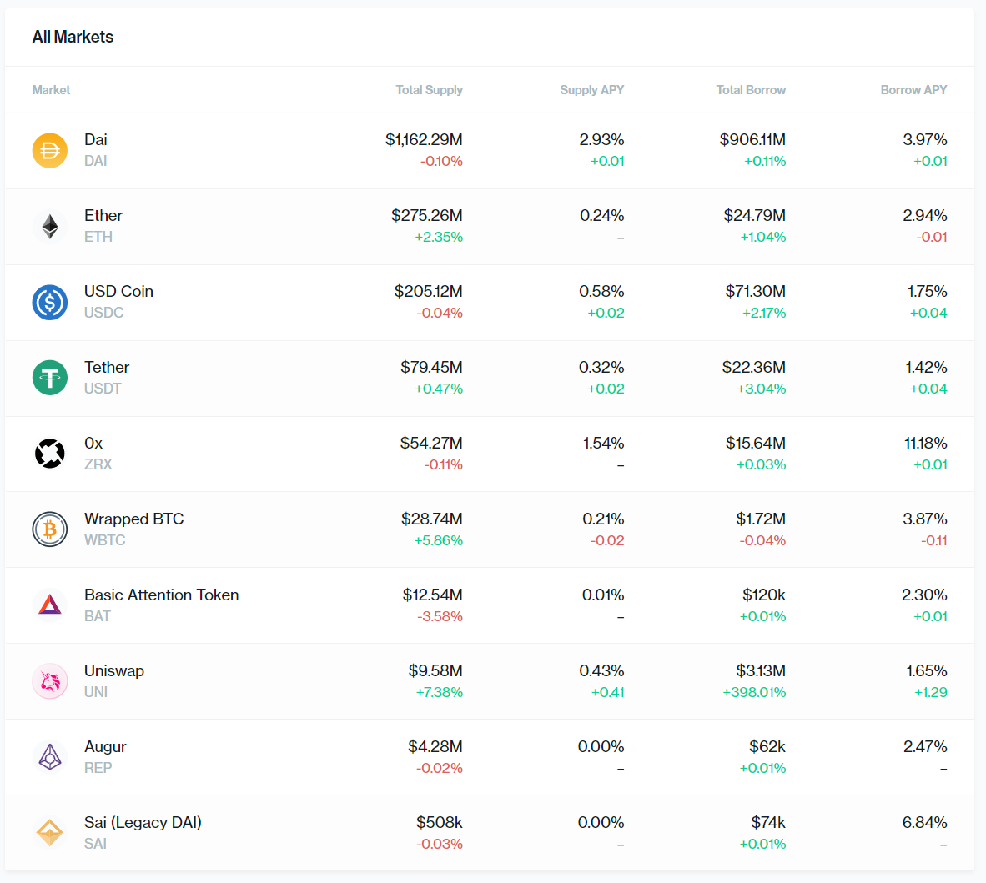
II Compoundの仕組み

Slide 12
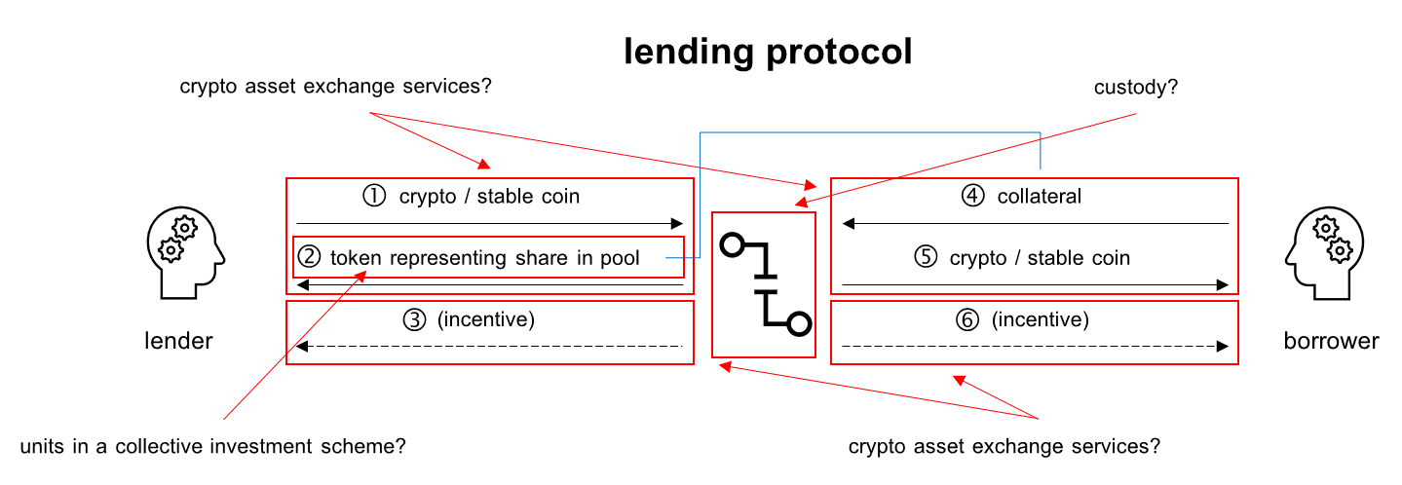
II Compoundの法的論点
貸金業、集団投資スキーム、暗号資産交換業(交換、カストディ)など一つ一つ分解して要検討

Slide 13
II Compoundの貸出の仕組み
ユーザーは、利息を得るため、スマートコントラクトに暗号資産やステーブルコインをロック
ロックをした場合、事前に設定された為替レートでcTokenがユーザーに交付される。例えばEtherをロックした場合、cEtherが発行
ユーザーはcTokenを保有することにより利息を獲得できる。
収益は、借手によって支払われる金利に依存。利率は、貸出と借入の需給に踏まえて決定され、日々常時変動している。
上記の金利に加え、貸手はCOMPTokenを受け取ることができる。COMPTokenは、保有者がプロトコルの変更を提案したり、投票することを可能にするGovernance Token

Slide 14
II Compoundの借入の仕組み
cTokenを保有するユーザーはCompoundを利用して暗号資産やステーブルコインを借りいれることができる
借入に際してユーザーはcTokenを担保として預けいれる。ユーザーが借り入れることができる最大額は、預託された資産に担保係数を乗じて計算される
担保係数はCOMPTokenの保有者によって設定される。担保係数は一般的に、市場時価総額が高い/流動性が高い資産ほど高く、流動性の低い市場時価総額が低い/流動性が低い資産ほど低くなる

Slide 15
II Compoundの借入の仕組み(2)
ユーザーの借入残高が、未払いの利息の増大、担保価値の低下、借入資産の価格の上昇などにより借入能力を超えた場合、提供された担保はその時点市場価値から割引を行った上で清算される
上記の支払義務はあるのもの、借手はCompoundプラットフォームを利用することによりCOMPTokenを報酬として受け取ることができる。なお、毎日、約2,880個のCOMPが分配されており、そのうち50％が貸主に、50％が借手に分配されている

Slide 16
II cTokenの性質
lending protocol
①
crypto / stable coin
collateral
④
②
token representing share in pool
⑤
crypto / stable coin
(incentive)
(incentive)
lender
③
⑥
borrower
units in a collective investment scheme?
トークンが「配当」を受け取れるものだと電子記録移転権利(有価証券)の可能性
CompoundのｃTokenは配当ではなく利息？そうだとすると暗号資産

Slide 17
II 貸付、借入と交換業、貸金業法
①、②でクリプト又はステーブルコインを貸付、cTokenの発行を受けられる。④、⑤ではＣtokenを担保に供することでクリプトやステーブルコインを受け取れる。
→ 貸｢金」ではないので貸金業法は適用されない。
→ 所有権(類似の権利)を失う訳ではなく、通常の「売買」や｢交換」とは異なり、交換業ではない？

Slide 18
II Custody規制？
lending protocol
Custody?
①
crypto / stable coin
collateral
④
②
token representing share in pool
⑤
crypto / stable coin
(incentive)
(incentive)
lender
③
⑥
borrower
貸付や担保で提供するのはカストディではないのでは？
スマートコントラクト管理でユーザーしか動かせないのならカストディではない

Slide 19
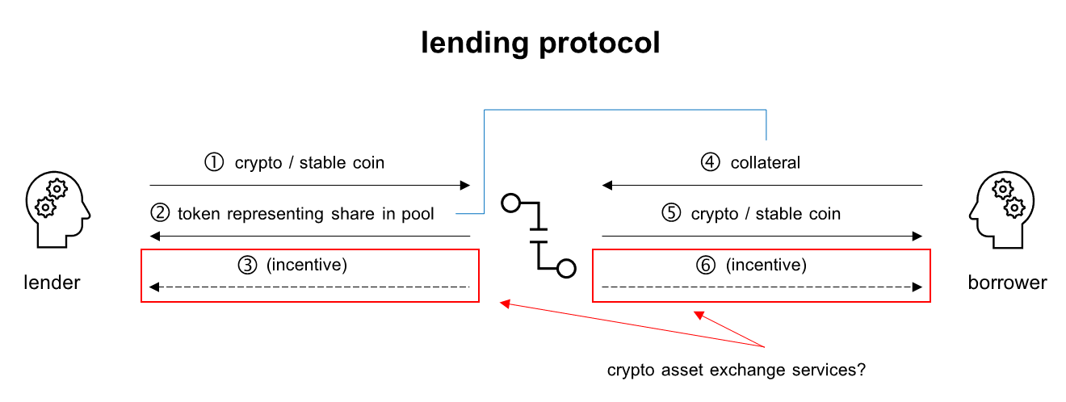
II CompTokenの発行と交換業
CompToken(ガバナンストークン)の発行がICOと類似するものとして暗号資産交換業になる？
→ あくまでおまけとしての配布。ICOと異なり交換業ではないのでは

Slide 20
III AMM
AMM(Automated Market Maker) =DEX (分散型取引所)の一種
オーダーブックを持たず、代わりに1つ以上の暗号資産のペアで構成される流動性プールを使用

Slide 21
III AMM
マーケットメーカーフィー
ガバナンストークン
AMMプール
① トークンAやB
A
⑤ A + フィー
流動性 供給者
② プールのシェアを表すLPトークン
B
⑥ B
ユーザー
AMMプロトコル
③ 流動性の証としてのLPトークンのステーク
④ ガバナンストークン

Slide 22
III AMM
各暗号資産の価格は、プール内の他の資産に対して測定
Uniswapは、プール内の各暗号資産の価格を決定するために以下の式を使用
x * y = k
xとyはプール内の各トークンの数
xとyは時間の経過とともに変化するが、kは一定であり、AMMは任意の時点で各資産の価格を決定

Slide 23
III AMM
たとえば、ETH/DAIプールでETHをDAIに交換すると、DAIの価格はETHよりも割高に
プール内のETH価格が実際の市場価格から乖離している場合、裁定取引の機会が生じる
トレーダーはプールにDAIを供給し、ETHを引き出す
その結果、ETHの価格はリバランスされ、全体的な市場価格に合わせて調整
充分にXとYの数が大きい場合にはスリッページは僅少になる

Slide 24
III AMM
プールの流動性は流動性プロバイダー(LP)によって提供
流動性を提供することと引き換えに、LPはプールとの遣り取りで請求される手数料に参加し、場合によっては追加のインセンティブとしてガバナンストークンを受け取る

Slide 25
III AMMと法律
AMMであっても暗号資産交換業が問題となる
ただ、仕組み自体はコントラクトで動いており、運営者がいない
↓
暗号資産交換業ではない
｢ガワ｣を提供している人は交換業？ただガワがなくても動く仕組み
LPトークンはセキュリティー？

Slide 26
IV DeFiデリバティブ - dYdX
Ethereumブロックチェーンのスマートコントラクト上で実行
ETH-DAI、ETH-USDC、DAI-USDCの現物取引、信用取引、貸出、借入及びBTC-USD、ETH-USD、LINK-USDのパーペチュアル・スワップ取引
→ 日本法上は、現物、信用取引、デリバティブでそれぞれ規制が異なる
決済をオンチェーンで信用リスクをなくし、他方、注文をオフチェーンで行うことによりユーザーの手数料を抑え、処理スピードの向上を図る

Slide 27
IV dYdX
dYdXにおける取引の具体的な仕組み
リレイヤーがオファーを希望するユーザー(メイカー)に対して取引手数料と取引手数料を受け取るためのアドレスを提示。なお、リレイヤーの提示する取引手数料はリレイヤーが自由に設定でき、リレイヤー間での競争を促進し、取引手数料額の低価格化が図られている
ユーザー(メイカー)は提示されたアドレスに取引手数料をセットし、秘密鍵で署名した購入オファーやローンオファーをリレイヤーに送信
リレイヤーはオファーを受け取り、それが有効であること、必要な取引手数料が提供されていることを確認し、有効なオファーをオフチェーンで管理されるオーダーブックに書き込み
他のユーザー(テイカ―)は、オーダーブック上でテイクを希望するオファーがある場合、秘密鍵で署名をしてテイク、ブロックチェーン上での決済を行う

Slide 28
IV dYdX デリバティブ法律まとめ
業としてデリバティブのカウンターパーティーとなり(例：ショートとロングのプライスを出し、プライスに同意するユーザーとデリバティブ取引をなす)、又は業としてデリバティブ取引の媒介をなす場合(例：デリバティブ取引の板を作成・運営する)には、原則として第一種金融商品取引業の登録が必要
完全に非中央集権であり、スマートコントラクトのみで動いているDeFiデリバティブの場合、業を行う｢者｣ではなく、登録は必要ないと思われる。但し、実際に｢運営者｣等がいないかは慎重な判断を要する
dYdXでは、デリバティブのマッチング自体はオフチェーンで行われる。オフチェーンのマッチングシステムを提供する者は、日本居住者を顧客とする場合、第一種金融商品業の登録義務を負う

Slide 29
IV MAKER DAOの仕組み
DAIというステーブルコインを発行するプロジェクト
発行を希望する者はETHをCollateralized Debt Position(CDP)という仕組みに対して担保提供。担保掛目が150％以上となる範囲でDAIを発行してもらえる
発行を受けた者は、発行を受けたDAIと同数＋安定化手数料と呼ばれる手数料をCDPに返済することにより、担保の返済を受けられる
ETHの価格が下がる等で担保掛目が150％を割った際に、追加担保を入れられないと、一定のペナルティーを取られて担保が清算される
詳細は省略するがDAIの価格が下がった際にはCDPへの返済インセンティブが増える(市場への残高が減る)、安定化手数料を高くする(それにより発行量が減る)、逆の場合には逆の方法、などマーケットメカニズムでDAIの価格を安定させる方法がとられる

Slide 30
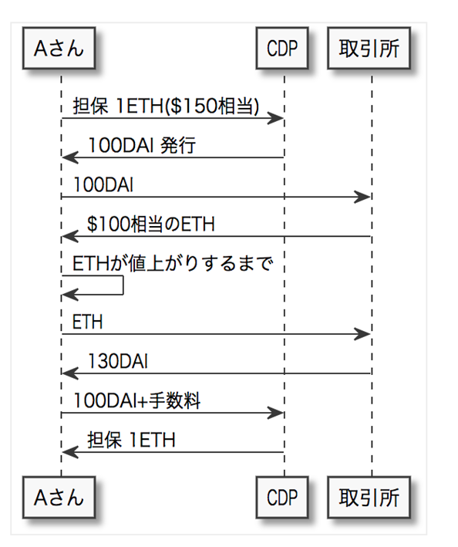
IV MAKER DAOの利用例
一つのユースケースとしてETH/DAIのロング取引。
$150相当のETHを持っているAさんがCDPを利用して発行したDAIでETHを購入することで、ロングエクスポージャーが約166%になる事例
なお、取引所等でDAIを手に入れた人は、通常のステーブルコインとしてDAIを利用。

Slide 31
V MAKER DAOと法律
DAI＝暗号資産
ステーブルコインの性質については検討が必要である。USD Tetherは１USDT=１USDで償還されることを発行体が約束しており、このようなコインは「通貨建て資産」と定義され、暗号資産とならない。他方、DAIは仕組みによってできるだけ１DAI＝１USDとするようにしているものであり「通貨建て資産」には該当せず、｢暗号資産｣に該当する
日本の暗号資産取引所がDAIを取り扱うには新規取扱コインとしてFSAへの届出(実質許可)が必要

Slide 32
V MAKER DAOと法律(2)
発行について、担保を受け入れDAIを発行する。このDAIの発行が｢暗号資産の交換｣に該当する場合には、暗号資産交換業の登録が必要となる(ICOと類似)
しかし、MakerDAOの場合、担保として受け入れ、それにより発行するので「交換」には該当しないのではないか、と思われる
暗号資産のデポジット
担保目的で需要するのは、カストディには該当しないと思われる

Slide 33
VI まとめ
DeFiといっても様々なもの
法律の適用を考える際は、一つ一つ日本法を分析する必要がある
纏めて考えると、以下のようになると思われる
日本法は運営主体や販売を規制する法体系。完全に非中央集権なプロジェクトは日本の規制に服さない
中央集権的な部分が残っていると規制の可能性がある
投資家側が規制に服することは通常はない

Slide 34
VI その他の論点
税務面は課題 雑所得で総合課税と思われるが申告が非常に面倒。どのタイミングで収益認識？
取引所などの規制ビジネスが何らかの形でDeFiに関与できるか？
その他のビジネスチャンスは？

Slide 35
VI その他の論点(2)
考えられるビジネスの例
①DeFiトークンのリスティング → 交換業＋コイン届出
②DeFiインデックス → 一種金商業？
③イールドファーミング(サービス提供又は自己投資) → 規制なし？
④AMMへのリクイディティ提供と手数料収入(サービス提供又は自己投資)
⑤アグリゲーターとして関与 → 媒介規制のチェックが必要
⑥カストディアル又はノンカストディアルウォレット(ユーザーが容易にDeFiサービスを使用可能なウォレットの提供)→ 前者は交換業

Slide 36
VI 今後の規制
現状ではマニア向け、規制をするような状況ではない
大流行した場合、各国はどうする？
当局としては規制したくなるはずだが・・・

Slide 37
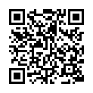
最後に
創・佐藤法律事務所のHPでは、他にもDeFiの分析資料(和・英)を提供しています。
https://innovationlaw.jp/articles/
本件で、ご質問やご相談がある場合は、
下記までご連絡ください。
創・佐藤法律事務所
弁護士 斎藤 創
s.saito@innovationlaw.jp
03-5545-1820

